Slide 1
Hvor mange forsøgspersoner skal jeg bruge?
Cand. Psych., ph.d. Jan Ivanouw
Institut for Folksundhedsvidenskab
Københavns Universitet
Notes:
FOrside

Slide 2
Et almindeligt spørgsmål
Hvis studenter skal kritisere en undersøgelse, plejer det klassiske svar at være: Der er for få forsøgspersoner
Usikkerhed: Kan det betale sig at tænke på at undersøge dette spørgsmål? Bliver det ikke for besværligt med mange forsøgspersoner
En undskyldning: Der er ikke så mange forsøgspersoner, men det er bare et pilotstudie
Notes:
Effekt

Slide 3
Hvorfor spørgsmålet?
Antal forsøgspersoner er på en måde analogt med valg af forstørrelse: man kan se med det blotte øje, man kan bruge en lup, et forstørrelsesglas, et mikroskop, et elektronmikroskop
Jo bedre metode, jo mere præcist kan man se
Tilsvarende: Jo flere forsøgspersoner i en undersøgelse, jo mere præcise resultater kan man få
Hvor præcise resultater behøver man?
Notes:
Statistisk signifikans

Slide 4
To situationer
Estimation af størrelser
Vurdering af forskningshypoteser
Notes:
Sammenhæng statistisk power, effektstørrelse, testtype, signifikansniveau, sample size

Slide 5
Estimation af størrelser

Slide 6
Estimation af størrelser
Hvor præcist estimatet er, kan vurderes
Teoretisk ved hjælp af standardfejlen (SE)
Empirisk ved bootstrapmetode
Notes:
Effektstørrelser for forskellige situationer

Slide 7
Estimation af størrelser: teoretisk
Hvis man f.eks. gerne vil kende den gennemsnitlige præstation i et eller andet for en bestemt gruppe, indsamler man resultater og beregner gennemsnittet
95% sikkerhedsinterval fås ved at addere og subtrahere 1.96*SE til gennemsnittet (hvis variablen er normalfordelt)
SE for et gennemsnit er SD/kvadratroden af antal personer
Hvor sikkert man får bestemt det, afhænger altså af antal personer man har undersøgt
Notes:
Diffuse spørgsmål giver uklare svar

Slide 8
Estimation af størrelser: empirisk
Bootstrap
Nyttig når der ikke findes teoretiske formler, eller variablen ikke er normalfordelt
Metode:
Blandt f.eks. 100 forsøgspersoner udtrækkes tilfældigt 100 personer – og man ’lægger personerne tilbage’ efter hver udtrækning, så de kan blive udtrukket flere gange
Når man har udtrukket disse 100 personer, beregner man den størrelse man er interesseret i, f.eks. medianen
Man gentager dette mange gange (f.eks. 1000)
De 1000 medianer udgør en fordeling (smallere end variablens fordelinger). Standardafvigelsen (SD) i denne fordeling er standardfejlen (SE) for bestemmelse af medianen ud fra samplet
SE kan derefter bruges til at beregne sikkerhedsintervallet
Notes:
Effektstørrelser for forskellige situationer

Slide 9
Sikkerhedsinterval afhænger af antal personer i undersøgelsen
Eksempler:
1) 10 personer, 6 svarer ja til spm Cl: 31% - 83%
2) 100 personer, 60 svarer ja til spm Cl: 50% - 69%
3) 25 personer, gns 10, SD 6: Cl: 7,5 – 12,5
4) 25 personer, gns 7, SD 6: Cl: 4,5 – 9,5
5) 25 personer, gns 10, SD 3: Cl: 8,8 - 11,2
6) 25 personer, gns 7, SD 3: Cl: 5,8 - 8,2
7) 50 personer, gns 10, SD 3: Cl: 9,1 – 10,9
8) 50 personer, gns 7, SD 3: Cl: 6,1 – 7,9
Differens mellem 3) og 4): 3 Cl: -0,4 – 6,4
Differens mellem 5) og 6): 3 Cl: 1,3 – 4,7
Differens mellem 3) og 4): 3 Cl: 1,8 – 4,2
Notes:
Tests svarende til effektstørrelserne

Slide 10
CIA: et program til beregning af sikkerhedsintervaller
Program Confidence Interval Analysis med:
Altman, D.G. et al. (2000). Statistics with confidence. London: BMI Books. (300-400 kr)
Beregner sikkerhedsgrænser for en lang række størrelser (teoretisk)
Gennemsnit, medianer, procenter og forskelle mellem dem, epidemiologiske størrelser (case-kontrol studier mv.), korrelationskoefficienter, regressions-koefficienter, time-to-event, diagnostik (sensitivitet, specificitet, positiv og negativ prædiktiv værdi), reliabilitet af klassifikation (Kappa), ROC-kurver, Numbers-needed-to-treat, mv.
Notes:
Tabeller for sample size (uddeles)

Slide 11
Vurdering af forskningshypoteser

Slide 12
Vurdering af forskningshypoteser
Undersøgelse af om der er signifikante resultater, eller kun tilfældigt opståede variationer
Tidligere praksis: kun signifikans eller ikke, baseret på p-værdi, f.eks. p < 0.05
Nu: inddragelse af effektstørrelse sammen med signifikansprøvning
Notes:
Monte carlo metoden

Slide 13
Et centralt værk
Jacob Cohen (1988). Statistical power for the behavioral sciences. 2nd ed. Hillsdale, NJ: Erlbaum.
En meget nøjagtig, og ret forståelig (= ikke ret meget matematik), gennemgang af området med mange tabeller og konkrete eksempler
Mange senere fremstillinger og internetbaserede småprogrammer er baseret på bogen

Slide 14
Effektstørrelser
Effektstørrelse er en generel betegnelse for mange forskellige interessante størrelser i forskningsprojekter:
Korrelation mellem to variable: r
Forskel mellem to gennemsnit: Cohen’s d
Proportioner: g og deres differenser: h
Tabeller: w (eller χ^2 )
Regressionsanalyse: f^2 (eller R^2)
Variansanalyse: f (eller 0^2)
Notes:
Pointe: ikke afhængig af sample size

Slide 15
Angivelse af effektstørrelser
Teksteksempler fra Sekscinska et al. (2016) om forskellige kvinderoller og forbrug:
Further analysis showed that the non-traditional group was prone to spend less money on food and hygiene consumption than other social rolegroups (non-traditional vs. traditional: t[135] = 3.49, p < 0.001, Cohen’s d = 0.6; non-traditional vs.control: t[110] = 2.30, p < 0.05, Cohen’s d = 0.41).
MANOVA was used to examine differences in the judgment of the product across the social role categories. Results showed a significant effect of thinking of social roleactivation (F[12,160] = 3.01, p < 0.001, 0^2 = 0.18).

Slide 16
Vurdering af effektstørrelser
Afhænger af anvendelsen
Et subjektivt skøn
Cohens tommelfingerregler:
Cohens d (forskel mellem gennemsnit)
Lille: 0,2
Mellem: 0,5
Stor: 0,8
Korrelationskoefficient:
Lille: 0,1
Mellem: 0,3
Stor: 0,5

Slide 17
Hvad influerer på signifikans?
Statistisk signifikant resultat betyder at en bestemt effektstørrelse med en vis sandsynlighed ikke kan være opstået ved en tilfældig variation, men er udtryk for noget systematisk = en lovmæssighed
Signifikans bestemmes af
Effektstørrelse
Valg af signifikansniveau (f.eks. 1%, 5%, 10%)
Antal personer i undersøgelsen
Notes:
Eksempel: regressionsanalyse

Slide 18
Signifikans er en beslutning
Statistiske overvejelser gør vurderinger klare og gennemskuelige, men afgørelsen om noget skal anses for vigtigt (signifikant) er en vurderingssag
Man kan gøre to fejl efter en undersøgelse:
Godtage er resultat som udtryk for en lovmæssighed, selvom det i virkeligheden blot er tilfældigt (type I fejl)
Afvise et resultat som tilfældigt, selvom der faktisk er en reel effekt (type II fejl)
Notes:
Eksempel: pathanalyse

Slide 19
Type I og II fejl
Type I fejl kontrolleres ved valg af signifikansniveau
Vælger man 5%-niveauet, har man 5% risiko for at komme til at godkende et tilfældigt resultat
Type II fejl kontrolleres ved valg af krav til statistisk power
En almindelig konvention (Cohen) er at med det valgte signifikansniveau skal der være 80% chance for at godtage en lovmæssighed hvis der faktisk er én
Notes:
Eksempel: CFA med flere faktorer

Slide 20
Antal forsøgspersoner og statistisk power
For at få større chance for at opnå et signifikant resultat, skal man have tilstrækkelig statistisk power
Man skal beslutte hvor lille effektstørrelse man vil kunne finde (jfr. tommelfingerregler)
Derefter kan man beregne hvor mange forsøgspersoner det kræver
Notes:
Eksempel: CFA med enkelt faktor

Slide 21
Beregning af statistisk power
Tre traditioner
Tommelfingerregler
Cohen’s beregningsmetoder og tabeller
Simulationsmetoder (Monte Carlo)
Notes:
Eksempel: CFA med flere faktorer og baggrundsvariable/mediatorer

Slide 22
Tommelfingerregler for regressionsanalyse 1
100 + m (where m is the number of predictors)
observational psychological studies:
n=100 is adequate
n=200 is good
n=400+ is great
Green (1991) indicates that N>50+8m (where m is the number of independent variables) is needed for testing multiple correlation and N>104+m for testing individual predictors.
Harris (1985) says that the number of participants should exceed the number of predictors by at least 50.
Notes:
Eksempel: SEM-model med relationer mellem flere latente variable

Slide 23
Tommelfingerregler for regressionsanalyse 2
Van Voorhis & Morgan (2007) for 6 or more predictors the absolute minimum of participants should be 10 per variable. Though it is better to go for 30 participants per variable.

Slide 24
Cohens tabeller
Eksempler på tabeller:
Forskel på gennemsnit: tosidig afgrænsning med 95%-signifikansniveau
Korrelationskoefficienter : tosidig afgrænsning med 95%-signifikansniveau

Slide 25
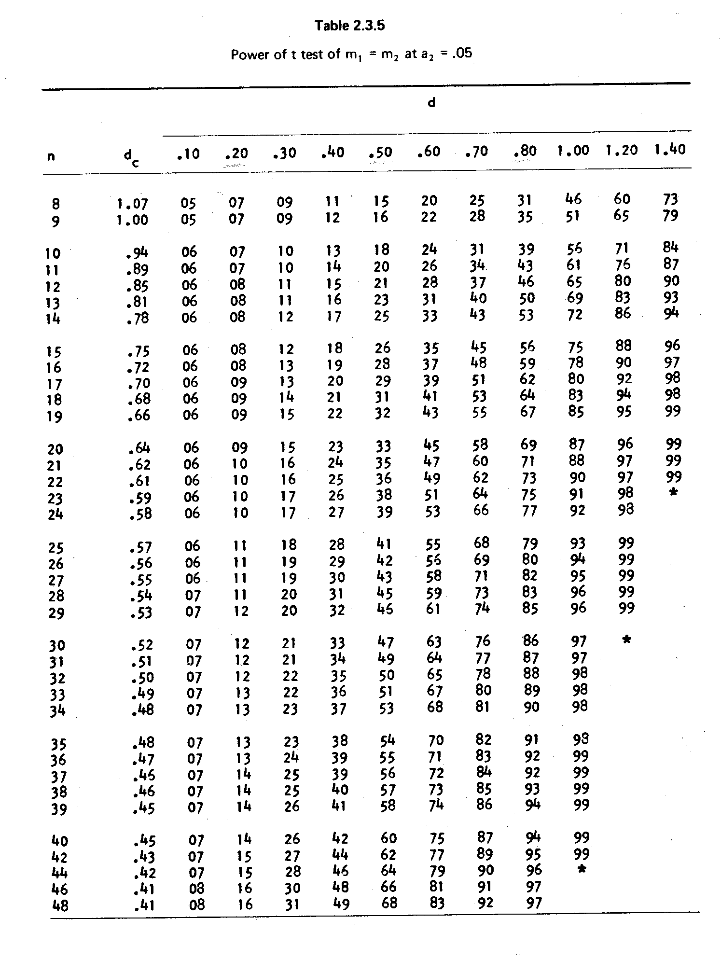
Cohens d 1

Slide 26
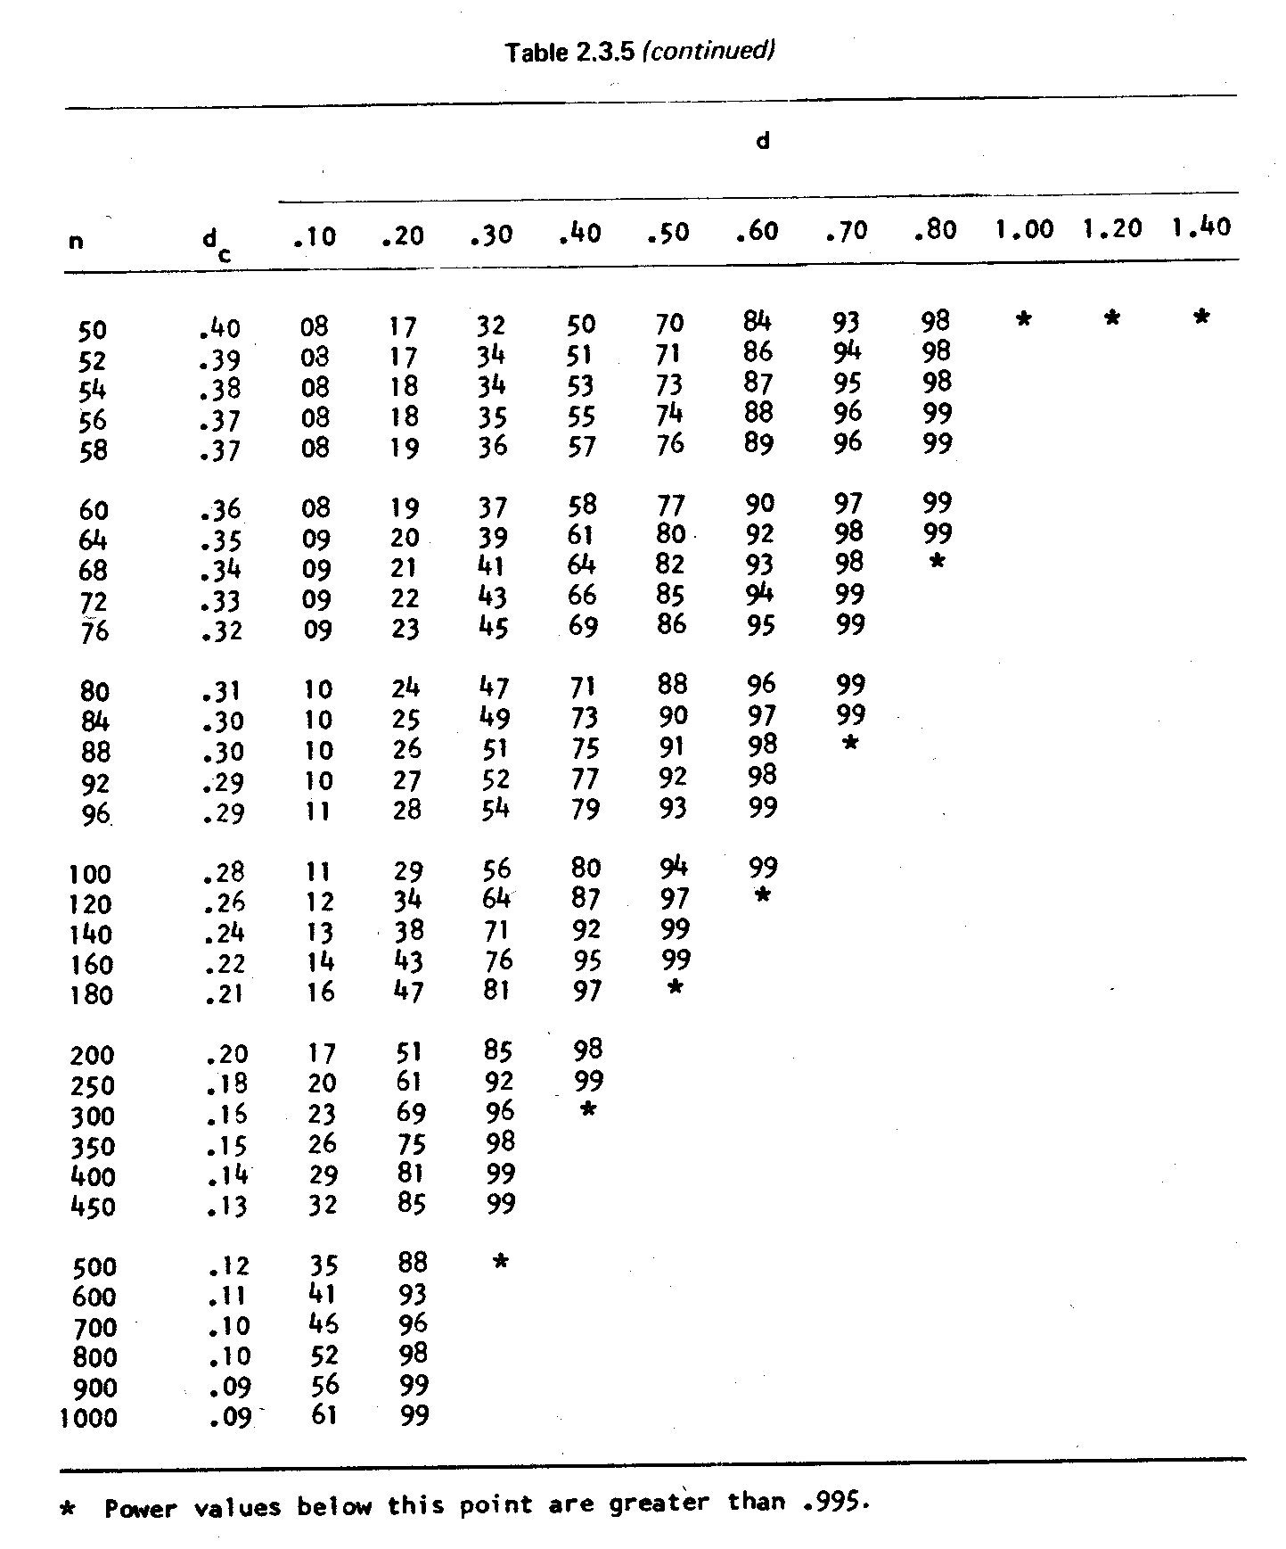

Slide 27
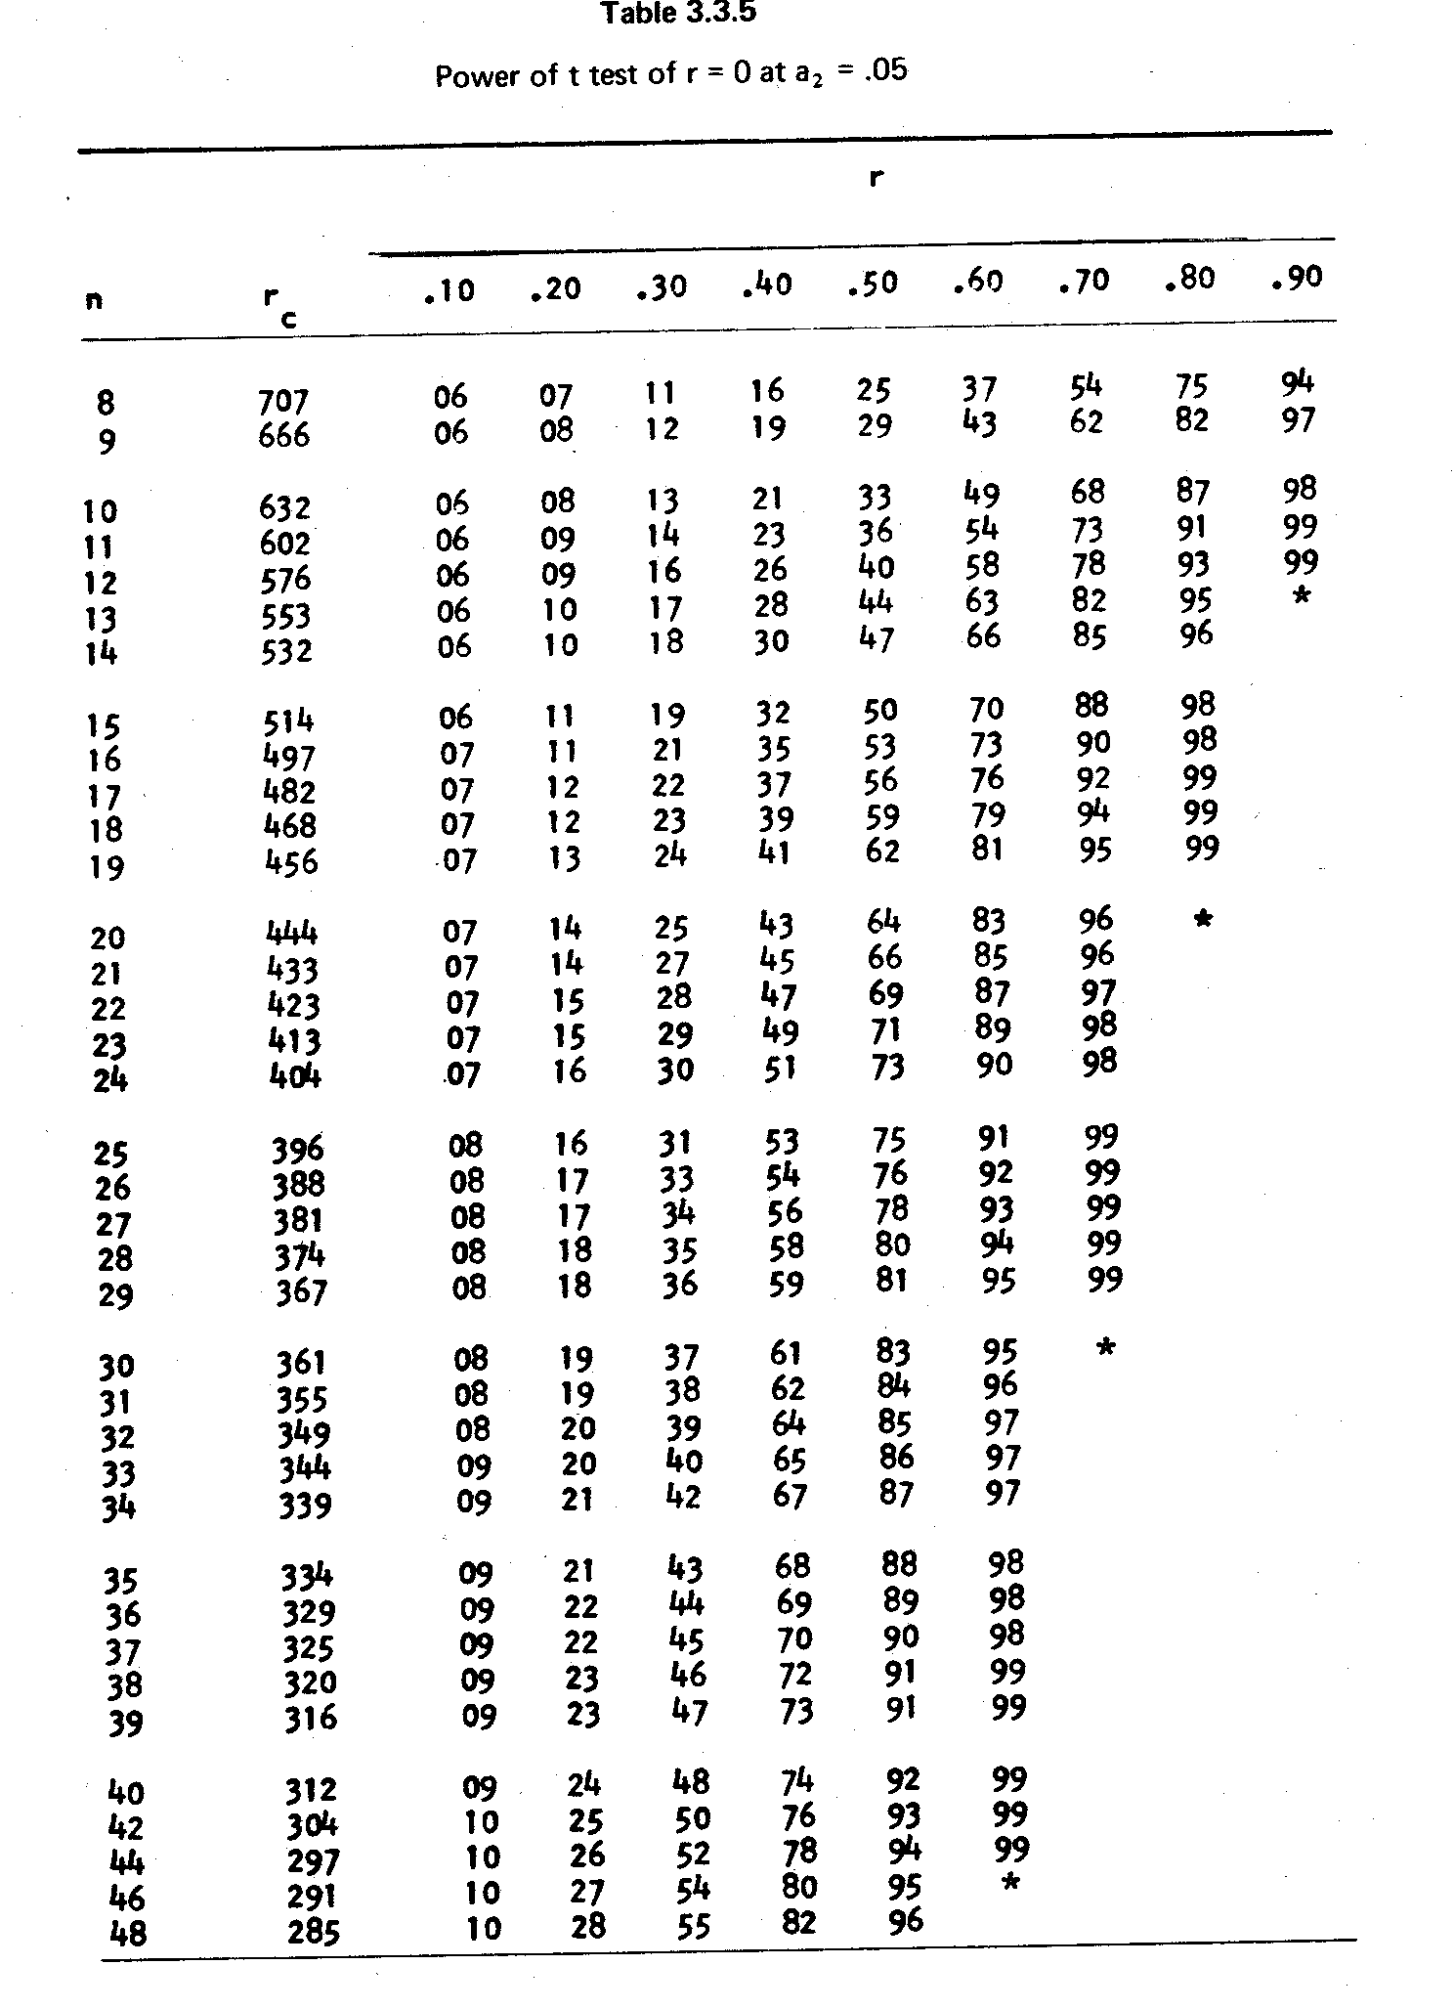

Slide 28
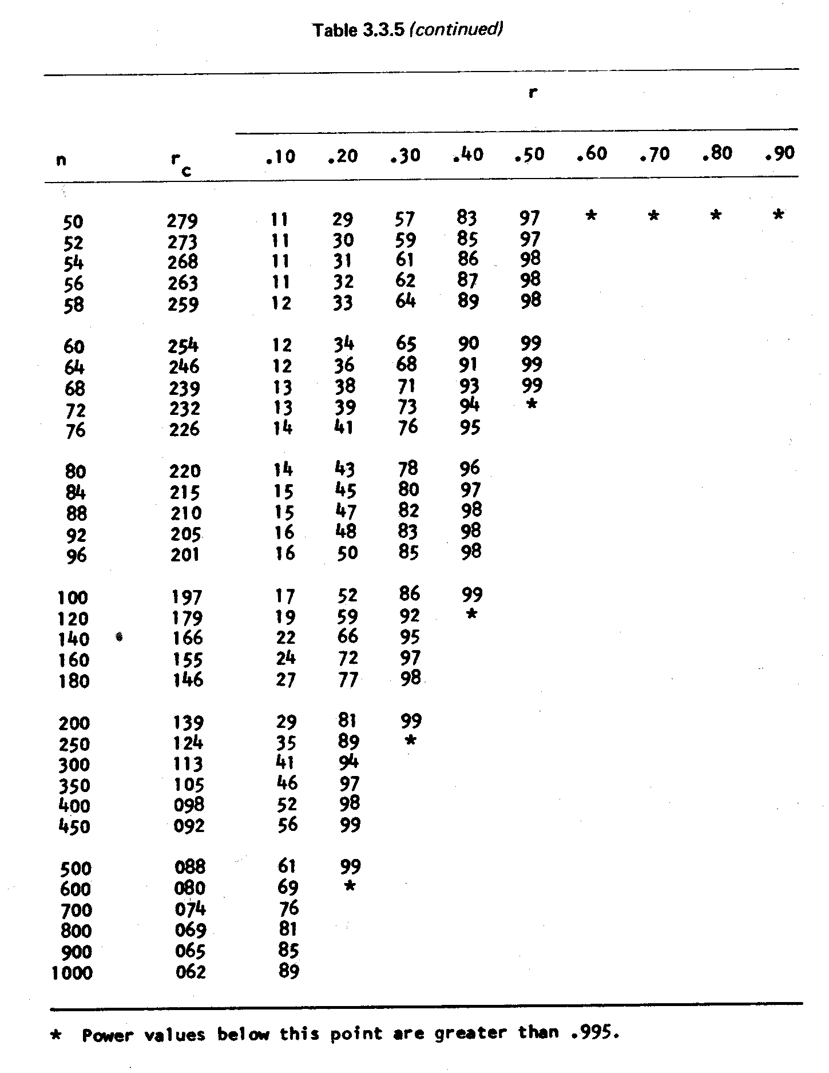

Slide 29
Apps på nettet til beregning af samplestørrelse
For mulitipel regression:
http://www.danielsoper.com/statcalc/calculator.aspx?id=1
Lille effekt: f^2 = 0,02
Medium effekt: f^2 = 0,15
Stor effekt: f^2 = 0,35

Slide 30
Simulation med Mplus

Slide 31
Simulation (Monte Carlo)
Mplus-programmet kan anvendes
Komplekse modeller kan undersøges
Forskellige focusstørrelser i samme undersøgelse kan kræve et forskelligt antal personer
Forskellige undersøgelsesmetoder kan kræve forskellige antal personer

Slide 32
Mplus Monte Carlo-metode
Simulationsmetoden er anvendelig til mange forskellige formål, herunder til bestemmelse af statistisk power
Der er så mange valgmuligheder for specificering, at det kan blive ret komplekst
Man kan med fordel eksperimentere med forskellige specificeringer
Brug gerne som udgangspunkt en allerede opstillet model der ligner den aktuelle problemstilling

Slide 33
Forklaring af begreber i output
Population: den formodede faktiske værdi
Average: gennemsnitsværdien fra simulationerne
Std. Dev.: Gennemsnitlig SD fra simulationerne ~ SE for populationen
SE Average: gennemsnitlige estimerede SE for hvert gennemløb (de simulerede gentagelser)
M.S.E.: mean square error = varians over gentagelserne + kvadreret bias
95% Cover: hvor mange af værdierne fra simulationerne der ligger inden for 95% grænser for værdien
% Sign. Coeff: For estimater forskellig fra 0 er det Statistisk power. For estimater = 0 er det p-værdi

Slide 34
Bias
Bias for parameteren:
Differensen mellem Population og Average divideret med Population x 100
Bias for standardfejlen (SE):
Differensen mellem Std.Dev og S.E. divideret med Std.Dev. x 100

Slide 35
Kriterier for simulationen
Bias i alle parametre og SE < 10%
Bias i målparameter < 5%
Coverage 0.91-0.98
Hvis ovennævnte kriterier er opfyldt, kan man bruge den testede sample size hvor den statistiske power > 80%

Slide 36
Simulation af korrelation
Der simuleres et eksempel med 3 items til en latent variabel og 3 items til en anden
Items er ordinale med to muligheder (ja/nej)
Undersøgelsen går ud på at finde korrelationen mellem de to latente variable
Der opstilles model for at kunne finde en mellemstor effekt r = 0,3

Slide 37
Input: Simulation af korrelation
montecarlo:
names = u1-u6;
generate = u1-u6(2);
categorical = u1-u6;
nobs = 105;
nreps = 100;
model montecarlo:
f1 by u1@1 u2-u3*1;
f2 by u4@1 u5-u6*1;
[u1$1- u6$1 *.3];
[u1$2- u6$2 *.6];
u1-u6*.2;
f1-f2*.8;
F1 with F2*.3;
model:
f1 by u1@1 u2-u3*1;
f2 by u4@1 u5-u6*1;
[u1$1- u6$1 *.3];
[u1$2- u6$2 *.6];
f1-f2*.8;
F1 with F2*.3;
Notes:
Mcex5.2jan2

Slide 38
Simulation af korrelation
Med de foretagne valg af parametre (gennemsnit, varianser mv.) skal der bruges n = 105
Hvad sker der hvis man blot analyserer data som om items var kontinuerte variable?
Der opstilles en model for misspecificering

Slide 39
Input: Misspecificeret model
montecarlo:
names = u1-u6;
generate = u1-u6(2);
!categorical = u1-u6;
nobs = 105;
nreps = 100;
model montecarlo:
f1 by u1@1 u2-u3*1;
f2 by u4@1 u5-u6*1;
[u1$1- u6$1 *.3];
[u1$2- u6$2 *.6];
u1-u6*.2;
f1-f2*.8;
F1 with F2*.3;
model:
f1 by u1@1 u2-u3*1;
f2 by u4@1 u5-u6*1;
u1-u6*.2;
f1-f2*.8;
F1 with F2*.3;
Notes:
Mcex5.2jan2

Slide 40
ESTIMATES S. E. M. S. E. 95% % Sig
Population Average Std. Dev. Average Cover Coeff
F1 BY
U1 1.000 1.0000 0.0000 0.0000 0.0000 1.000 0.000
U2 1.000 1.0107 0.1097 0.1163 0.0120 0.980 1.000
U3 1.000 1.0069 0.1044 0.1158 0.0108 0.970 1.000
F2 BY
U4 1.000 1.0000 0.0000 0.0000 0.0000 1.000 0.000
U5 1.000 1.0100 0.1163 0.1171 0.0135 0.960 1.000
U6 1.000 1.0095 0.1322 0.1172 0.0174 0.910 1.000
F1 WITH
F2 0.300 0.1361 0.0536 0.0490 0.0297 0.150 0.840
Intercepts
U1 0.000 0.6582 0.0825 0.0751 0.4399 0.000 1.000
(forkortet af red)
Variances
F1 0.800 0.4048 0.0726 0.0834 0.1614 0.010 1.000
F2 0.800 0.4015 0.0751 0.0829 0.1644 0.000 1.000
Residual Variances
U1 0.200 0.1885 0.0466 0.0408 0.0023 0.870 1.000
(forkortet af red)

Slide 41
Misspecificering af korrelation 2
Misspecificering: data er (genereret som) kategoriale men analyseres som kontinuerte
De bliver meget stor bias og lav coverage af en række parametre
Målparameteren (korrelation) bliver helt forkert
Den angivne statistiske power er derfor ikke troværdig
Notes:
Mcex5.2jan2_missA

Slide 42
Simulation af logistisk regression

Slide 43
Logistisk regr. - Input til Mplus
TITLE: Eksempel på logistisk regression
MONTECARLO:
NAMES = u1 x1 x3;
NOBSERVATIONS = 80;
NREPS = 100;
SEED = 5397;
GENERATE = u1(1);
CATEGORICAL = u1;
MODEL POPULATION:
[x1-x3@0];
x1-x3@1;
u1 ON x1*1 x3*2;
[u1$1*1];
ANALYSIS:
ESTIMATOR = ML;
MODEL: u1 ON x1*1 x3*2;
[u1$1*1];

Slide 44
Logistisk regr. - resultater fra Mplus
MODEL RESULTS (n = 80)
ESTIMATES S. E. M. S. E. 95% % Sig
Population Average Std. Dev. Average Cover Coeff
U1 ON
X1 1.000 1.0904 0.4198 0.3970 0.1826 0.950 0.870
X3 2.000 2.2189 0.6400 0.5453 0.4535 0.970 1.000
Thresholds
U1$1 1.000 1.0776 0.3798 0.3717 0.1489 0.970 0.870

Slide 45
Resultater: Lavere effekt (x3 = 0,5)
ESTIMATES (n =80) S. E. M. S. E. 95% % Sig
Population Average Std. Dev. Average Cover Coeff
U1 ON
X1 1.000 1.0701 0.3495 0.3443 0.1258 0.990 0.950
X3 0.500 0.5833 0.3147 0.3065 0.1050 0.960 0.470
Thresholds
U1$1 1.000 1.0867 0.3119 0.3069 0.1038 0.970 1.000
ESTIMATES (n = 185) S. E. M. S. E. 95% % Sig
Population Average Std. Dev. Average Cover Coeff
U1 ON
X1 1.000 1.0076 0.1971 0.2140 0.0385 0.980 1.000
X3 0.500 0.5233 0.1767 0.1889 0.0315 0.960 0.890
Thresholds
U1$1 1.000 1.0126 0.2016 0.1916 0.0404 0.950 1.000

Slide 46
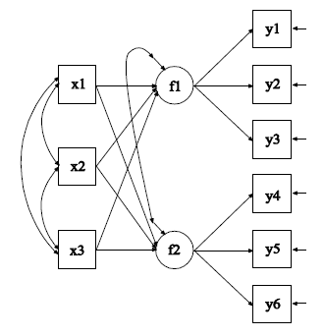
Model med baggrundsvariable
Notes:
Ex5.8

Slide 47
TITLE: Model med baggrundsvariable
montecarlo:
names = y1-y6 x1-x3;
nobs = 50;
nreps = 100;
model population:
[x1@0 x2@1 x3@2]; x1@3 x2@2 x3@1;
f1 by y1@1 y2-y3*1;
f2 by y4@1 y5-y6*1;
f1 on x1*.5 x2*.6 x3*.7;
f2 on x1*.7 x2*.6 x3*.5;
f1-f2*.7;
f1 with f2*.25;
y1-y6*.5;
model:
f1 by y1@1 y2-y3*1;
f2 by y4@1 y5-y6*1;
f1 on x1*.5 x2*.6 x3*.7;
f2 on x1*.7 x2*.6 x3*.5;
f1-f2*.7;
f1 with f2*.25;
y1-y6*.5;

Slide 48
Model med baggrundsvariable
N = 50 giver godt statistisk power mht at vurdere indflydelsen fra baggrundsvariable
Hvis man vil identificere baggrundsvariable med koefficienter der for alle tre er 0,2 lavere, kræver det n = 85

Slide 49
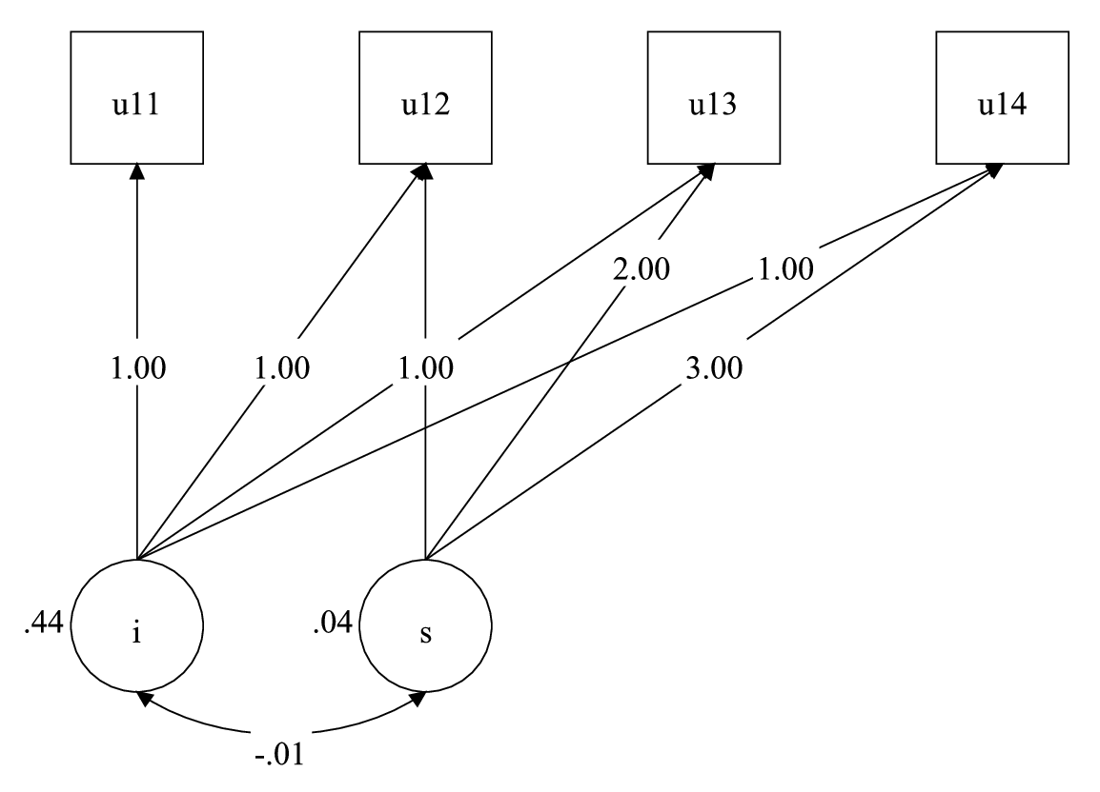
Undersøgelse af behandlingsforløb

Slide 50
title: Growth model
montecarlo:
names = u11-u14;
generate = u11-u14(1);
categorical = u11 - u14;
nobs = 200;
nreps = 100;
model population:
i s | u11@0 u12@1 u13@2 u14@3;
[u11$1-u14$1*-.5] (1);
u11*.5 u12*.6 u13*.9 u14*1.4;
[i@0 s*-.5];
i*.5; s*.1; i with s*0;
model:
i s | u11@0 u12@1 u13@2 u14@3;
[u11$1-u14$1*-.5] (1);
[i@0 s*-.5];
i*.5; s*.1; i with s*0;
{u11@1 u12*.913 u13*.745 u14*.598};

Slide 51
Resultat for Growth modeling
Modellen indebærer en enkelt ja/nej-vurdering 4 gange
Der er mange parametre at vurdere
Med en vis konstellation skal n = 200

